Slide 1
CLASE VIRTUAL #7 Texto 3. Making MICROHIPS (Cont.)
Comisión Martes Prof. Analía Napolitano

Slide 2
¿Están en presente todos los verbos?
•Fabs melt and refine sand to produce 99.9999% pure single-crystal silicon ingots
• A nonconducting layer of silicon dioxide is deposited on the surface of the silicon wafer.
is deposited
Aux. V Ppal. V

Slide 3
deposited
¿Pasado?
¿Participio pasado?
VERBOS
CONJUGADOS NO CONJUGADOS
presente pasado futuro
VERBOS NO CONJUGADOS
Infinitivo Presente Pasado
Participio Participio
To use using used To manage managing managed

Slide 4
VERBOS Regulares Irregulares study studied go went walk walked know knew analyse analysed drink drank Verb + -d / -ed __(lista de verbos)___
“CITAS…

Slide 5
EJEMPLOS v. regulares v. irregulares
Infinitivo | pAsADO | Participio
play | played | played
melt | melted | melted
Infinitivo | pAsADO | Participio
write | wrote | written
undderstand | understood | understood
*Ir al Apéndice. VERBOS IRREGULARES

Slide 6
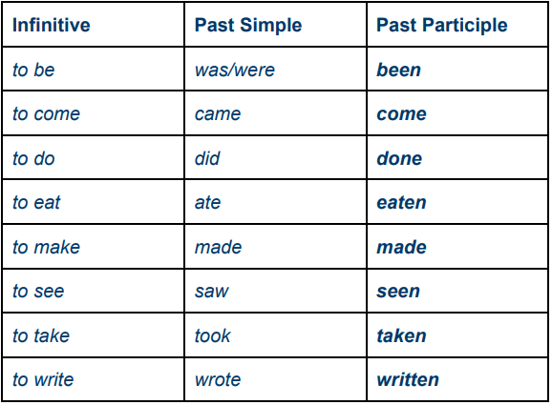
¿Cómo saber si es un verbo en pasado o un participio pasado?
Contexto
Uso
Contenido

Slide 7
PARTiCIPIOS
Función Adjetiva
FUNCIóN VERBAL
• Modifica al sustantivo NúCLEO
• Puede formar parte de la
estructura de la VOZ PASIVA o
bien, de los TIEMPOS
PERFECTOS.

Slide 8
Participio pasado con función adjetiva
Premodificador
Posmodificador
• sophisticated implementations
• a tested and modified program
• a dedicated application
• the retrieval of the stored data
• a file stored on a disk
• data stored in short-term memory
• A process affected by other processes
• users interested in the same data

Slide 9
NUESTROS PRODUCTOS Y SERVICIOS
TEXTO 3
Leemos los párrafos IV y V. ¿Pueden subrayar todos los participios pasados? [Pongan pausa al Audio y trabajen.]
Ejemplos:
understood hardened
understood instructions the photoresist hardened by this process
*Tarea 1. Analiza si los participios marcados son regulares o irregulares.
Tarea 2. Decide si funcionan como pre o posmodificadores del sustantivo.
Tarea 3. Traducirlos de acuerdo a su uso en el texto.

Slide 10
¿Seguimos trabajando?
Muchas Gracias!!!

